Slide 1
機器視覺

Slide 2
從心理學談機器視覺心法

Slide 3
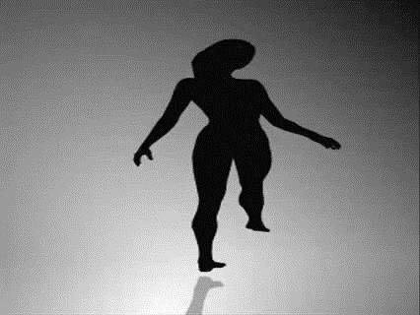

Slide 4
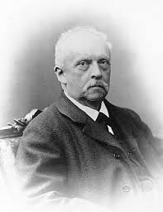
視覺是基於無意識的推理
赫茲曼。馮。亥姆霍茲(1821-1894)
-視覺是基於推理,推理是基於經驗
推理
經驗
模仿
英國作家在《心智的構建》一書中提到，
我們對世界的感知依賴於”無意識推理”
視覺是這個過程中最及時和準確的資訊獲取渠道，人類感覺資訊中
的80%都是視覺資訊。
機器視覺之於人工智慧的意義就是視覺之於人類的意義，
而決定著機器視覺的就是影像識別技術

Slide 5
格式塔理論
心理學主要的學派之一，興起
於20世紀的德國，又稱完形心理學
主要概念：
人腦運作是整體的,整體大於部分。
我們對一幅風景的感知，不只單純
對風景的並非單純山的樣子、草的
樣子，還包括我們對風景過去的經
驗和印象，加起來才是我們對整個
風景的感知。
意味著機器視覺也需要包含過去
經驗的累計（資料庫）來建立
推理能力與經驗

Slide 6
格式塔理論(Gestalt theory)-構成
整體性(Emergence)
具體化(Reification)
組織性(Multistability)
恆長性(Invariance)

Slide 7
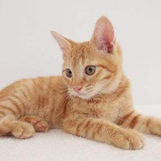
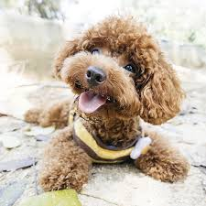
格式塔理論(Gestalt theory)-構成
整體性(Emergence)
辨識物體,會先找出輪廓,比對經驗,快速分辨物體
Cat
You
Cat
dog
dog

Slide 8
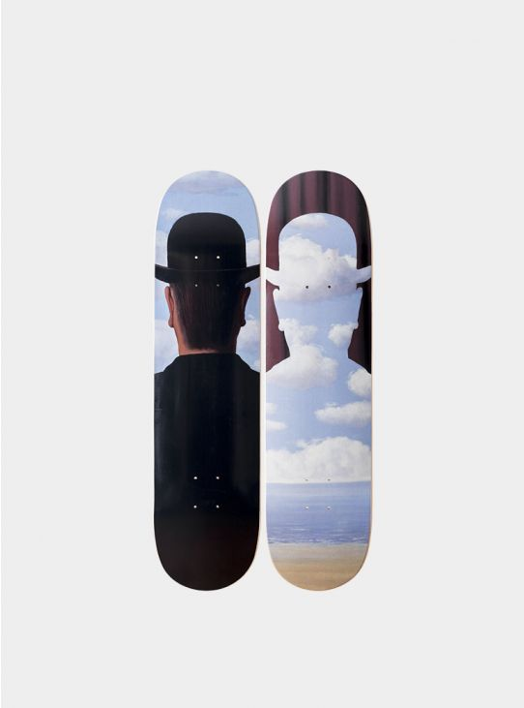
格式塔理論(Gestalt theory)-構成
具體化(Reification)
當我們視覺受到某些影像刺激，
我們腦袋會試圖把缺口補起來，
重新解釋眼前的影像。

Slide 9
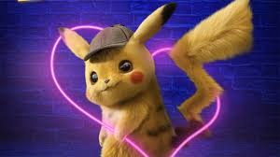
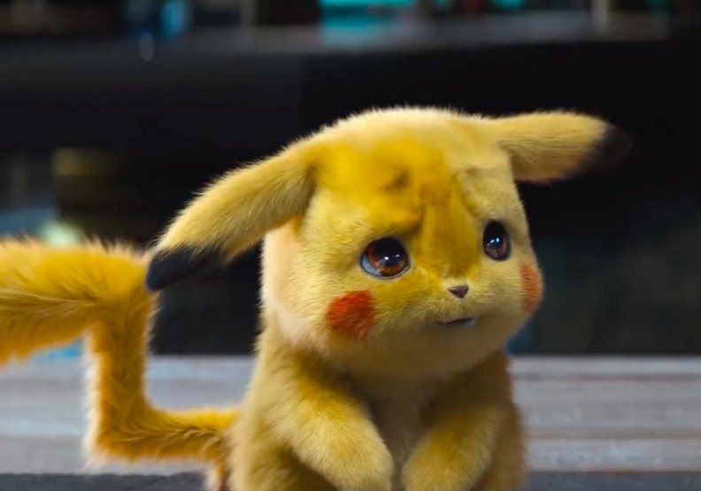
格式塔理論(Gestalt theory)-構成
組織性(Multistability)
如果一個影像有兩種解釋，我們的一個時間點，只能有一個解讀
看到什麼?是否兩種影像無法同時出現

Slide 10
格式塔理論(Gestalt theory)-構成
恆長性(Invariance)
不管物體如何轉變(變形，旋轉，縮放)
我們都可以透過輪廓或特徵來判斷物體，
網站上常見的就是認證的

Slide 11
視覺發展理論

Slide 12
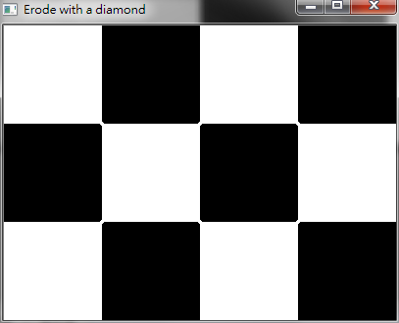
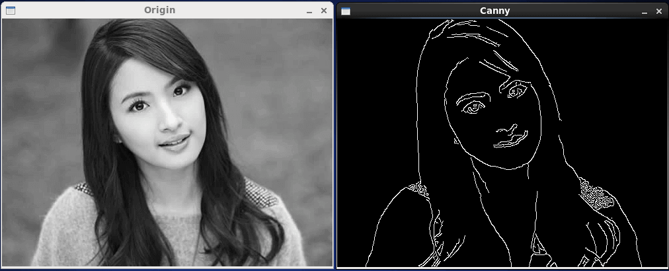
視覺發展理論-D.Marr
大衛.馬爾(心理學、人工智慧、計算神經科學家)
將視覺發展，從計算機訊息處理的角度出發。
將視覺分成三個層次，包含「早期視覺」、「中期視覺」、「晚期視覺」
早期視覺
基本圖:角點、邊緣、線條、邊界、色彩、紋理
角點
邊緣、線條、邊界
色彩

Slide 13
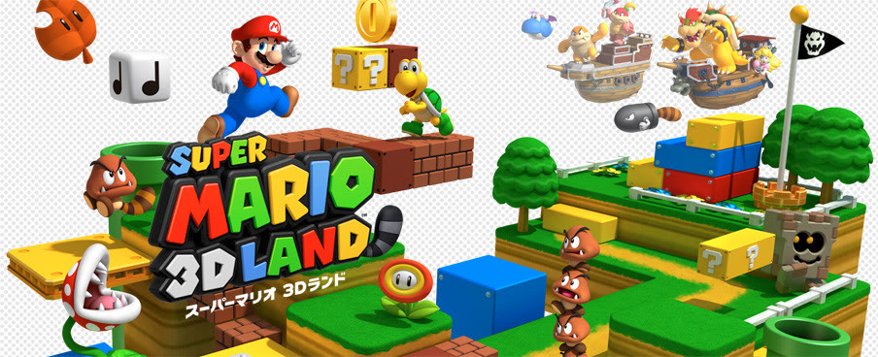
視覺發展理論-D.Marr
中期視覺
2.5D的訊息處理描述，可以看到深度、輪廓，但不是真的3D

Slide 14
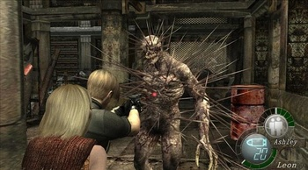
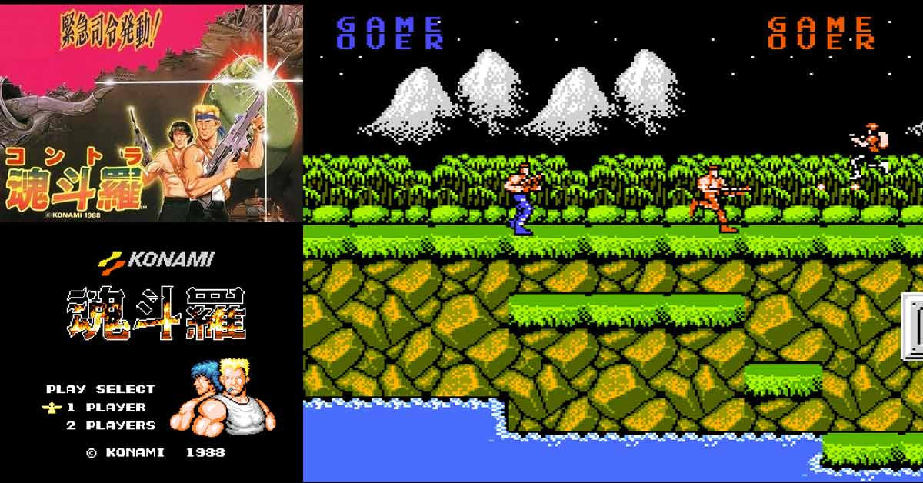

中期視覺
3D
2D
2.5D

Slide 15
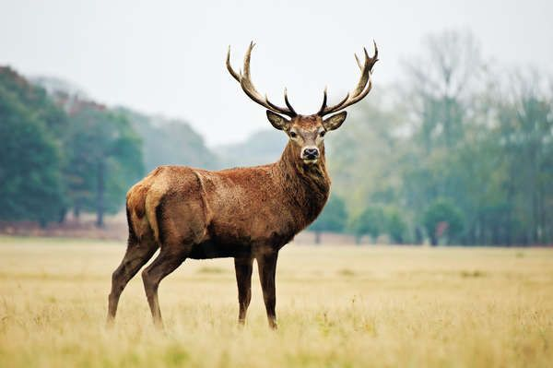
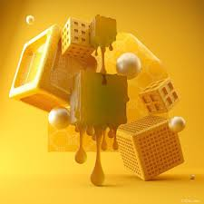
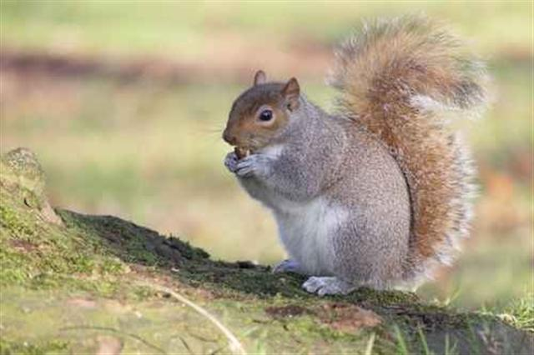
視覺發展理論
後期視覺
識別三維物體

Slide 16

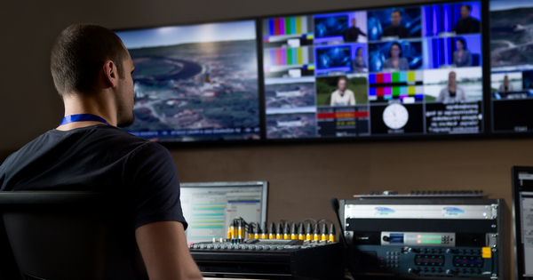
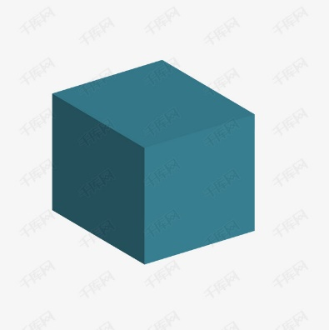
機器視覺歷史
1960年 機器視覺開始在人工智慧被定義
1970年 開始有處理影像的技術出現，像是提取邊緣、圖像處理
1990年 各種研究開始朝向3維做視覺處理
2000年 有更多的數據可以使用，開始進入影片處理
2030年 機器人將會影響我們的生活？

Slide 17
機器視覺應用(Computer Vision)
讓電腦了解影片與圖片的人事物
Make computes understand images and video
一種基於對影像自動檢測與分析的技術
=>河上有幾條船?
=>河上有幾座建築物

Slide 18
機器視覺處理流程
目標物
(Object)
成像
(Imageing)
微處理機
(Microprocessor)
進行前處理
(Preprocessing)
判定及輸出
(Oeterwine & Output)
視覺軟體工具和
演算法
(Vision software tools)

Slide 19
為何機器視覺重要
Safety
Health
Security
Comfort
Fun
Access

Slide 20
機器視覺的應用-OCR
光學字元識別(OCR,Optical Character Recognition)

Slide 21
為何要OpenCV?

Slide 22
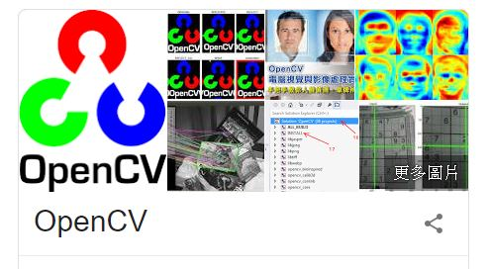
為何需要使用OpenCV
OpenCV於2000年推出,具有18年歷史
於Intel公司的團隊開發
開放的宗旨
為推進機器視覺的研究，提供一套開源且最佳化的基礎庫
提供一個共同的基礎庫，使得開發人員的代碼更容易閱讀和轉讓，促進了知識的傳播
通過提供一個不需要開源或免費的軟體許可，促進商業應用軟體的開發。
OpenCV採用C++
支援其它語言包含Python，Java，Matlab，C#，Ruby
OpenCV跨平台
Windows、Mac OS、Linux、Android

Slide 23
為何需要Python+OpenCV
許多機器視覺的案例都是採用OpenCV
進入機器視覺(CV)的入門基本功
透過OpenCV快速進入機器視覺領域
可以搭配Python的Numpy、Scikit-learn、Tensorflow等強大套件
可以使用商業用途
站在巨人的肩膀打造各種機器視覺應用
跨平台的機器視覺套件(Windows、Mac、Linux、Android、iOS )
支援CUDA的GPU計算
透過Python結合快速打造系統雛形

Slide 24
開始動手做囉

Slide 25
什麼是圖片?

Slide 26
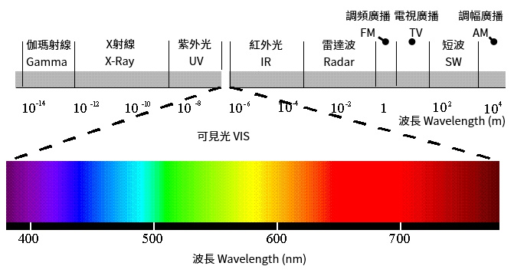
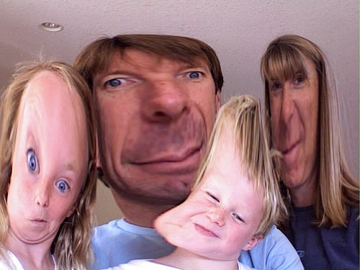
什麼是圖片?
可見光波長範圍一般是落在390到700nm

Slide 27
讀取、儲存、顯示
讀取圖片
Input = cv2.imread(‘./images/input.jpg’) <= 讀取圖片
cv2.imshow(‘Hello World’,input) <= 顯示圖片與title
cv2.waitKey() <= 顯示時間與毫秒
cv2.destroyAllWindows() <= 關閉視窗
Import cv2
Input = cv2.imread(‘./images/input.jpg’)
cv2.imshow(‘Hello World’, input)
cv2.waitKey(2000) #20 sec <= 顯示時間(毫秒)
cv2.destroyAllowWindows()

Slide 28
讀取、儲存、顯示
Import numpy as np
Input = cv2.imread(‘./images/input.jpg’)
Input.shape
print (‘Height of Image:’, int(input.shape[0]), ‘pixels’)
Print (‘Width of Image:’, int(input.shape[1[), ‘pixels’)

Slide 29
讀取、儲存、顯示
Cv2.imwrite(‘output.jpg’, input)
Cv2.imwrite(‘output.jpg’, input)

Slide 30
灰階圖片儲存方式？
黑色與灰色儲存二維當中
灰度：顏色深淺
二進制：黑色或白色
黑色=0
白色=255

Slide 31
灰階圖片儲存方式？
Import cv2
Image = cv2.imread(‘./images/input.jpg’)
Cv2.imshow(‘original’, image)
Cv2.waitKey()
Gray_image = cv2.cvtColor(image, cv2.COLOR_BGR2GRAY) <= 轉換為灰階
Cv2.imshow(‘Grayscale’, gray_image)
Cv2.waitkey()
Cv2.destroyAllWindows()

Slide 32
灰階圖片儲存方式？
Gray_img = cv2.cvtColor(image, cv2.COLOR_BGR2GRAY)
print (gray_img.shape)
print (gray_img[0,0] <=座標點
gray_img[:,:]

Slide 33
RGB & HSV
RGB為三原色光模式(RGB color model)，將紅(Red)、
綠(Green)、藍(Blue)三原色的色光以不同的比例相加，
以產生多種多樣的顏色。
HSV即色調、飽和度、亮度(Hue，Saturation,Value)，
又稱為HSV。
色調(H)：是色彩的基本屬性
飽和度(S)：是指色彩的純度，越高色彩越純，
低則逐漸變灰，取0-100%的數值。
亮度(V)：顏色的明暗，取0-100%

Slide 34
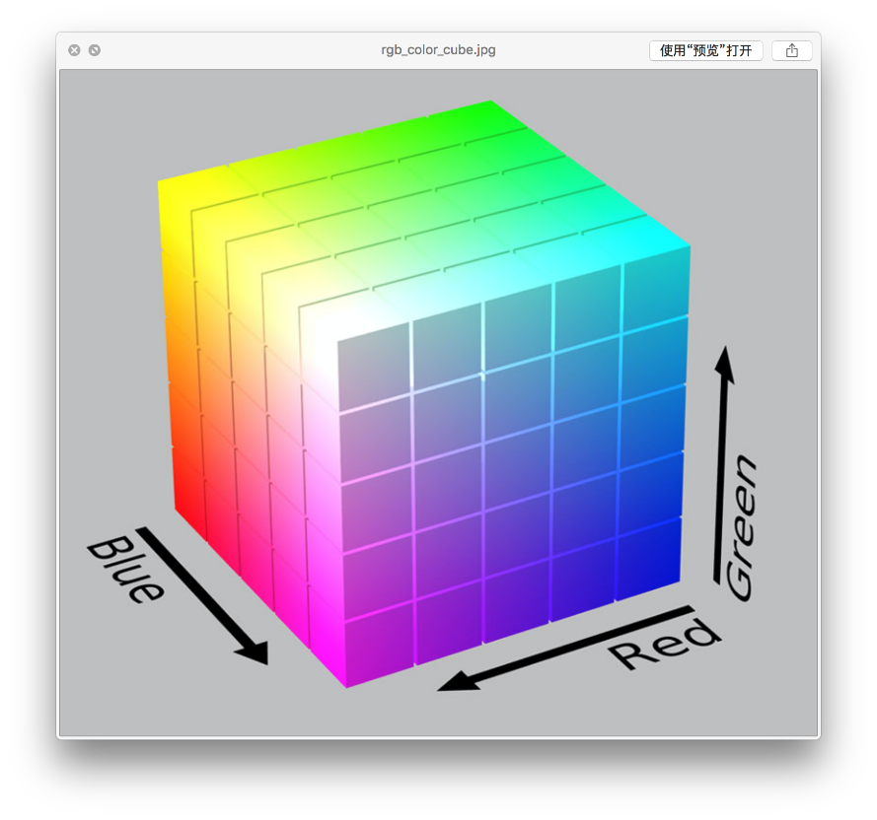
彩色圖片儲存方式？
0
1
2
3
4
5
6
7
5
6
7
0
1
2
3
4
1
2
一維
二維
三維
(RGB儲存方式)

Slide 35
彩色圖片儲存方式?(RGB)
Import cv2
Import numpy as np
Image = cv2.imread(‘./images/input.jpg’)
B, G, R = image[0, 0] <= 座標點
Print (B, G, R)
print (image.shape)
Image[:,:,:] <= 整張圖的BGR

Slide 36
#HSV
#H:0-100,S:0-255,V:0-255
Image = cv2.imread(‘./images/input.jpg’)
Hsv_image = cv2.cvtColor(image, cv2.COLOR_BGR2HSV)
cv2.imshow(‘HSV image’, hsv_image)
cv2.imshow(‘Hue channgel’, hsv_image:, :,0)
cv2.imshow(‘Saturation channel’, hsv_image[:,:,1])
cv2.imshow(‘value channel’,hsv_image[:,:,2])
Cv2.waitKey()
Cv2.destroyAllowWindows()

Slide 37
#BGR
Import cv2
Import numpy as np
Image = cv2.imread(‘./images/input.jpg’)
B, G, R = cv2.split(image)
zeros = np.zeros(image.shape[:2], dtype = “unint8”)
cv2.imshow(“Red”, cv2.merge([zeros, zeros, R]))
cv2.imshow(“Green”, cv2.merge([zeros, G, zeros]))
cv2.imshow(“Blue”, cv2.merge([B, zeros, zeros]))
cv2.waitKey(0)
cv2.destroyAllWindows()

Slide 38
視覺化圖片內容
cv2.calcHist(images, channels,mask, histSize,ranges[, hist[,
Accumulate]])
Images:圖片來源
Channels：如果圖為灰階段為[0]，彩色則為[0],[1],[2](藍色、綠色、紅色)
Mask：如沒有要查找特定圖像，則設為None
histSize：直方圖的bins，通常設定[256]
Range：顏色範圍，通常設定[0,256]

Slide 39
視覺化圖片內容
Import cv2
Import numpy as np
From matplotlib import pyplot as plt
Image = cv2.imread(‘images/input.jpg’)
Histogram = cv2.calcHist([image, [0], None, [256], [0.256])
Plt.hist(image.revel(), 256, [0,256]); plot.show()
Color = (‘b’, ‘g’, ‘r’)
For i,col in enumerate(color);
histogram2 = cv2.calcHist([image],[i],None,[256],[0,256])
plt.plot(histogram2, color = col)
plt.xlim([0,256])
plt.show()

